Slide 1
МОУ средняя школа с. Ждамирово
Обобщение педагогического опыта
«Активизация познавательной деятельности»
учителя биологии и химии
Красильниковой Натальи Анатольевны

Slide 2
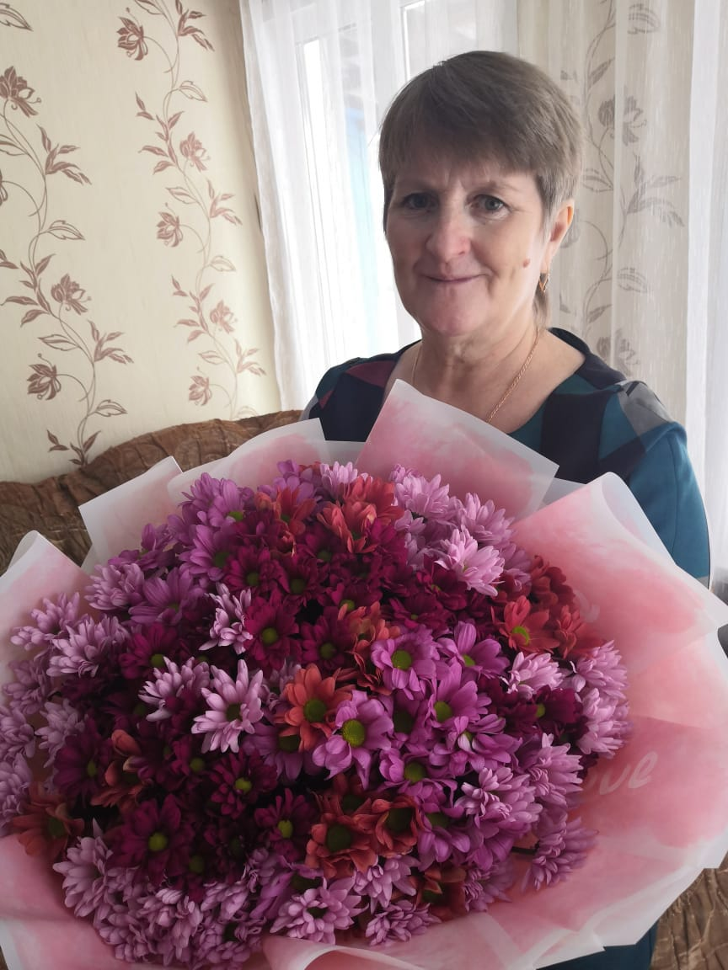
Образование: высшее.
Окончила Ульяновский ордена "Знак Почета" госпединститут им.И.Н.Ульянова.
Стаж работы:
33 года.

Slide 3
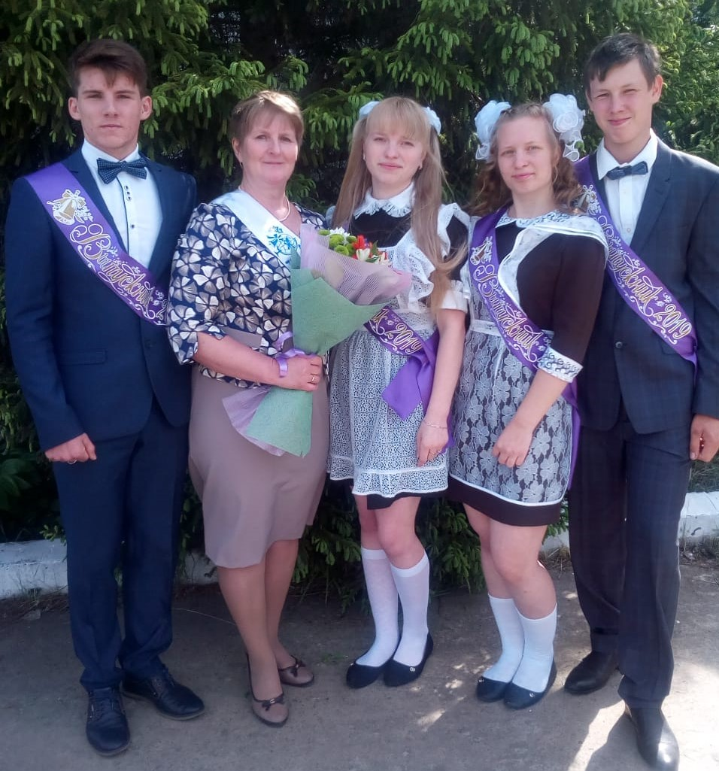
Чтобы быть хорошим преподавателем, нужно любить то, что преподаешь, и любить тех, кому преподаешь.
Василий Ключевский

Slide 4
Целью моей педагогической деятельности является повышение эффективности учебно-воспитательного процесса, качества знаний учащихся и развитие их творческих способностей через выявление и апробацию форм и методов применения новых информационных технологий в учебно-воспитательном процессе.
Задачи: 1. систематизировать электронные образовательные ресурсы по предмету «Биология» и «Химия», готовить электронные презентации по предмету;
2. внедрить электронные образовательные ресурсы в процесс проведения уроков биологии и химии;
3. повысить качество знаний учащихся;
4. способствовать развитию творческих способностей учащихся;
5. расширение биологического кругозора за счет включения в изучение биологических процессов документального материала, видеоматериалов, ресурсов сети Интернет;
6. воспитание информационной культуры;
7. обобщить опыт использования ИКТ на уроках биологии и химии.

Slide 5

Технологическая модель опыта работы
Игровые технологии
ИКТ
Тестирование
Обучение в сотрудничестве
Проблемное
обучение
Проектная деятельность
Здоровьесберегающий
Компетентностно-ориентированный
подход
Активизация
познавательной
деятельности
подход
Традиционные формы

Slide 6
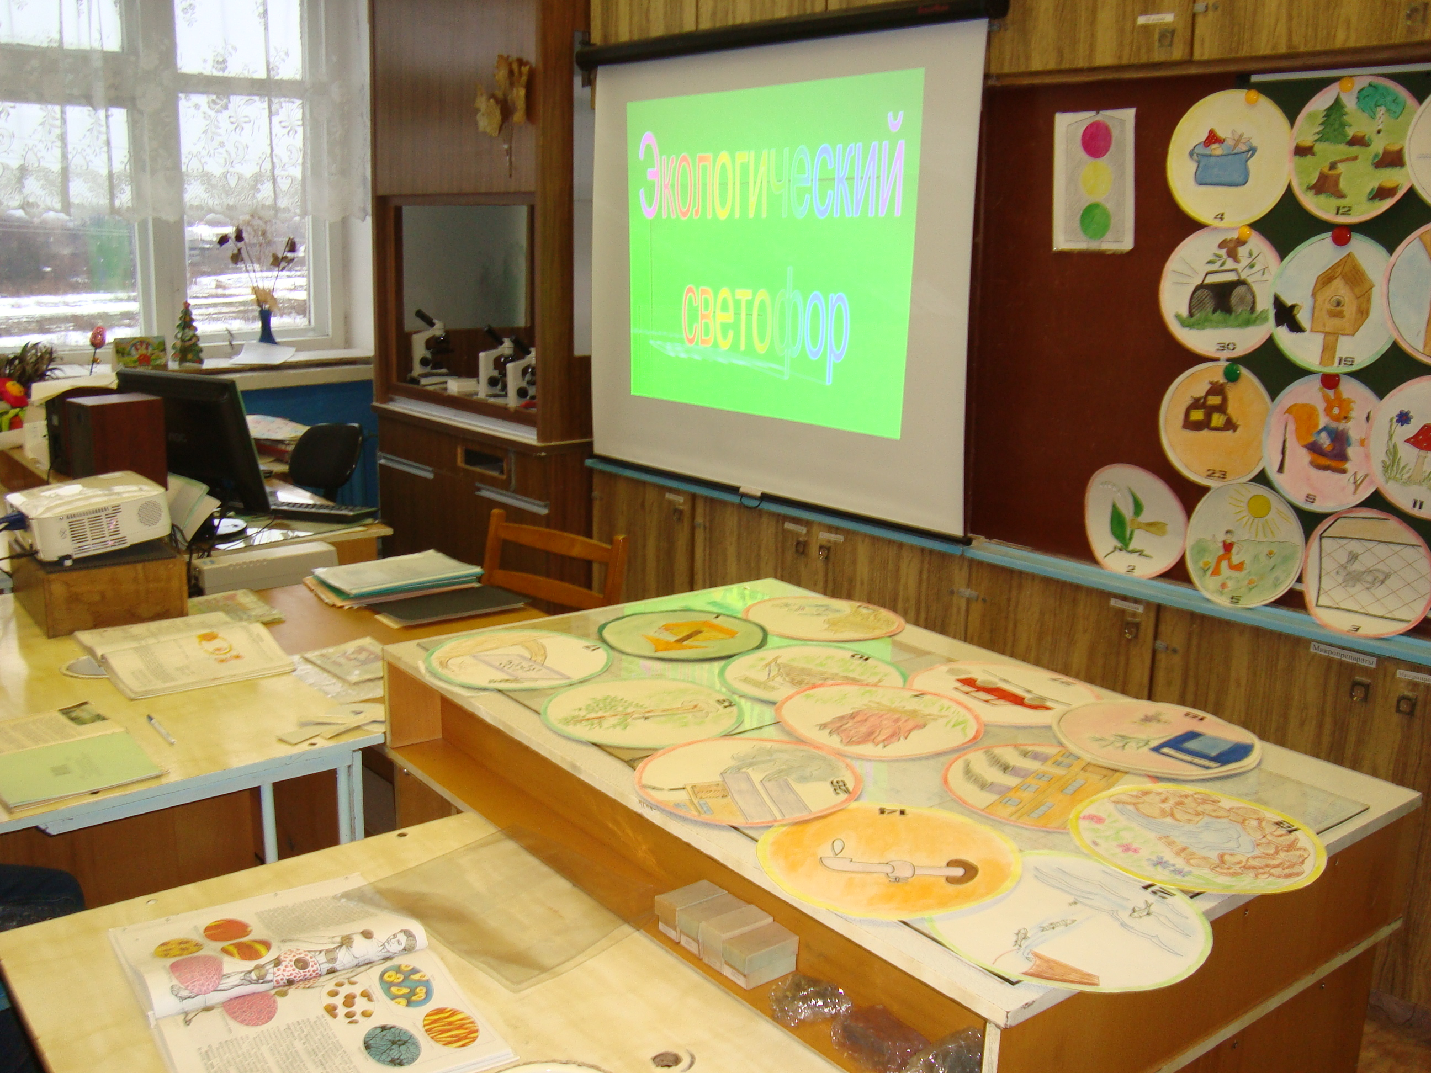
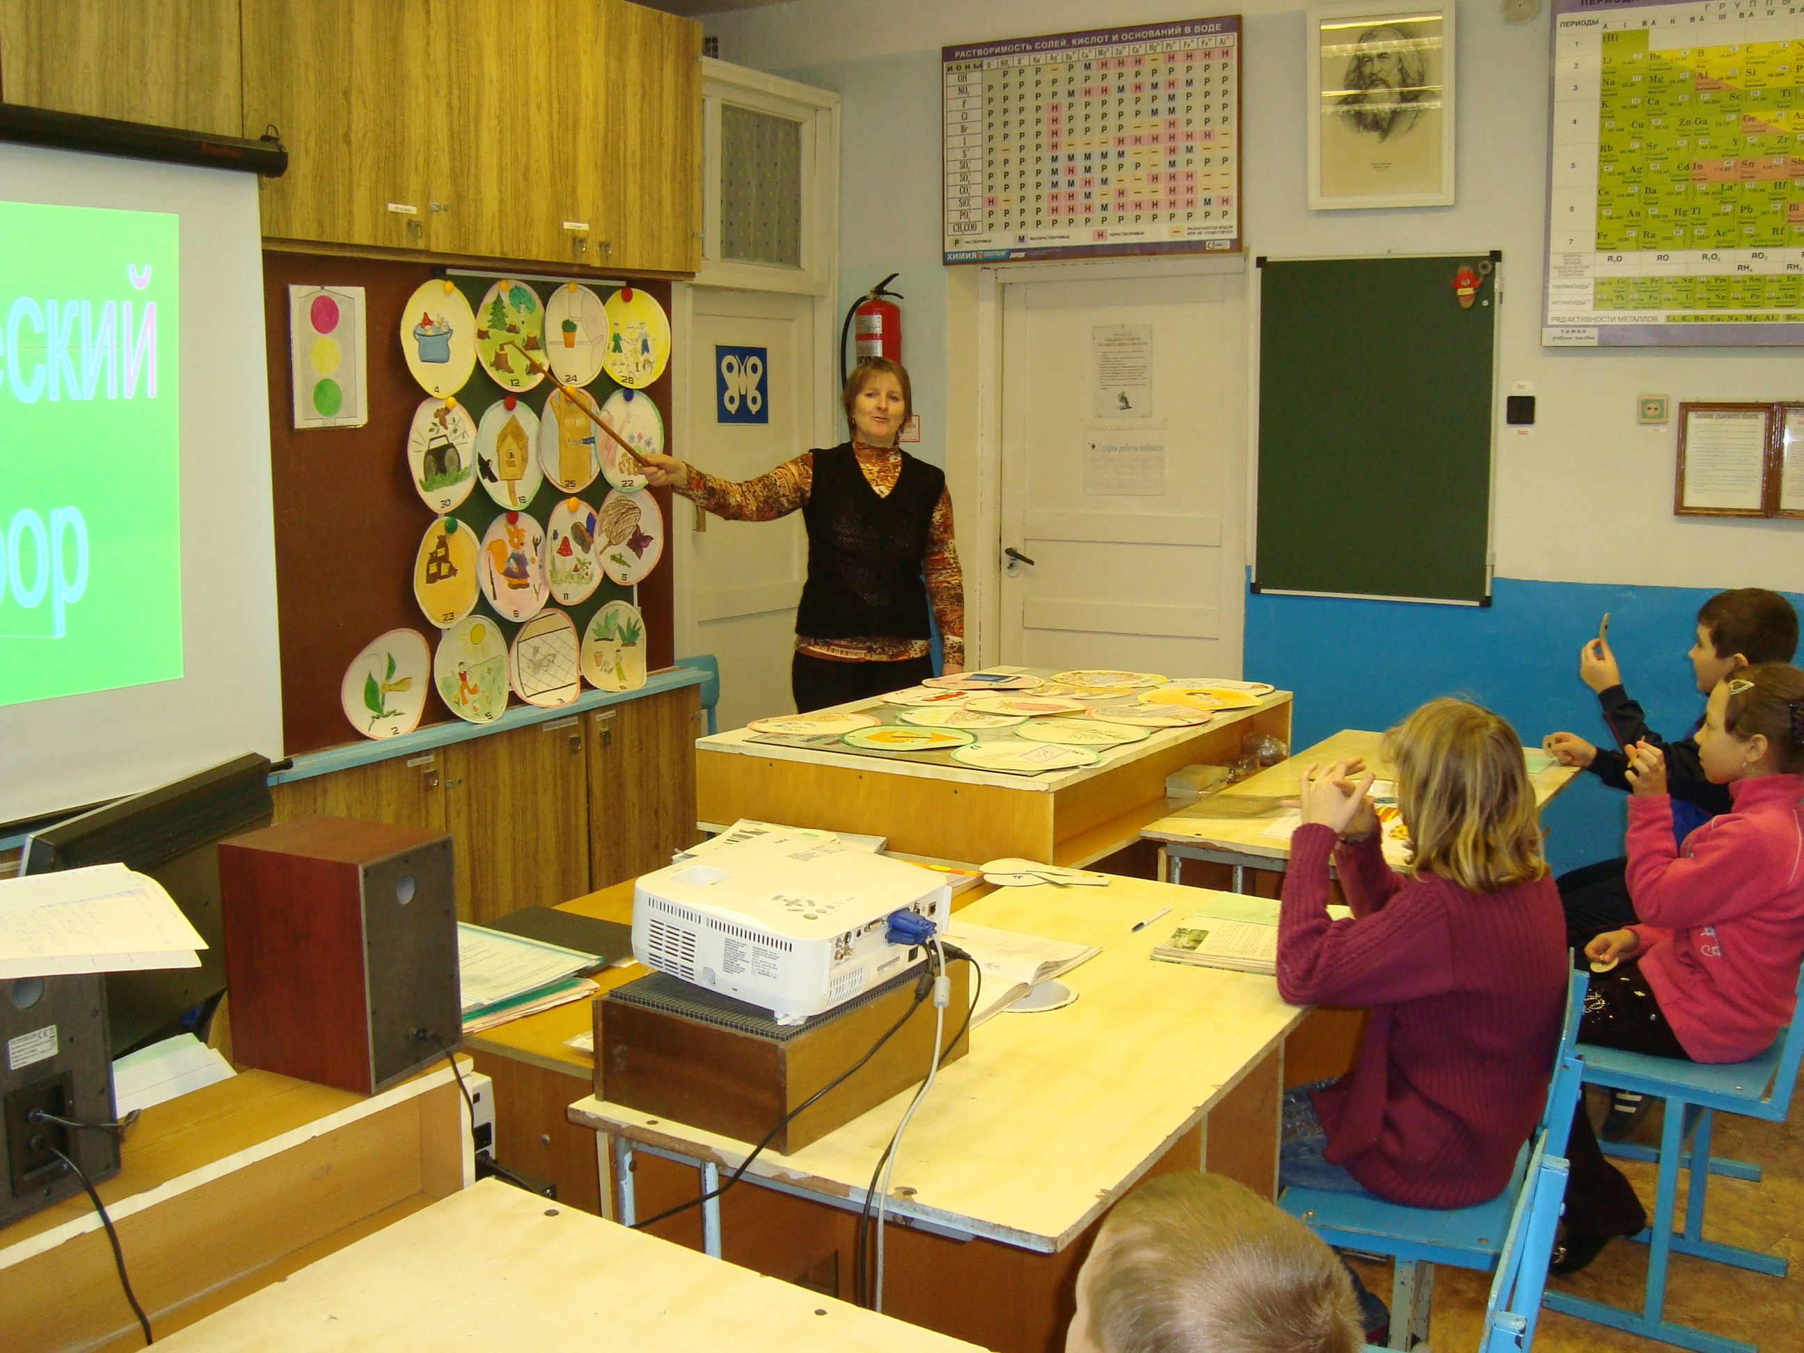
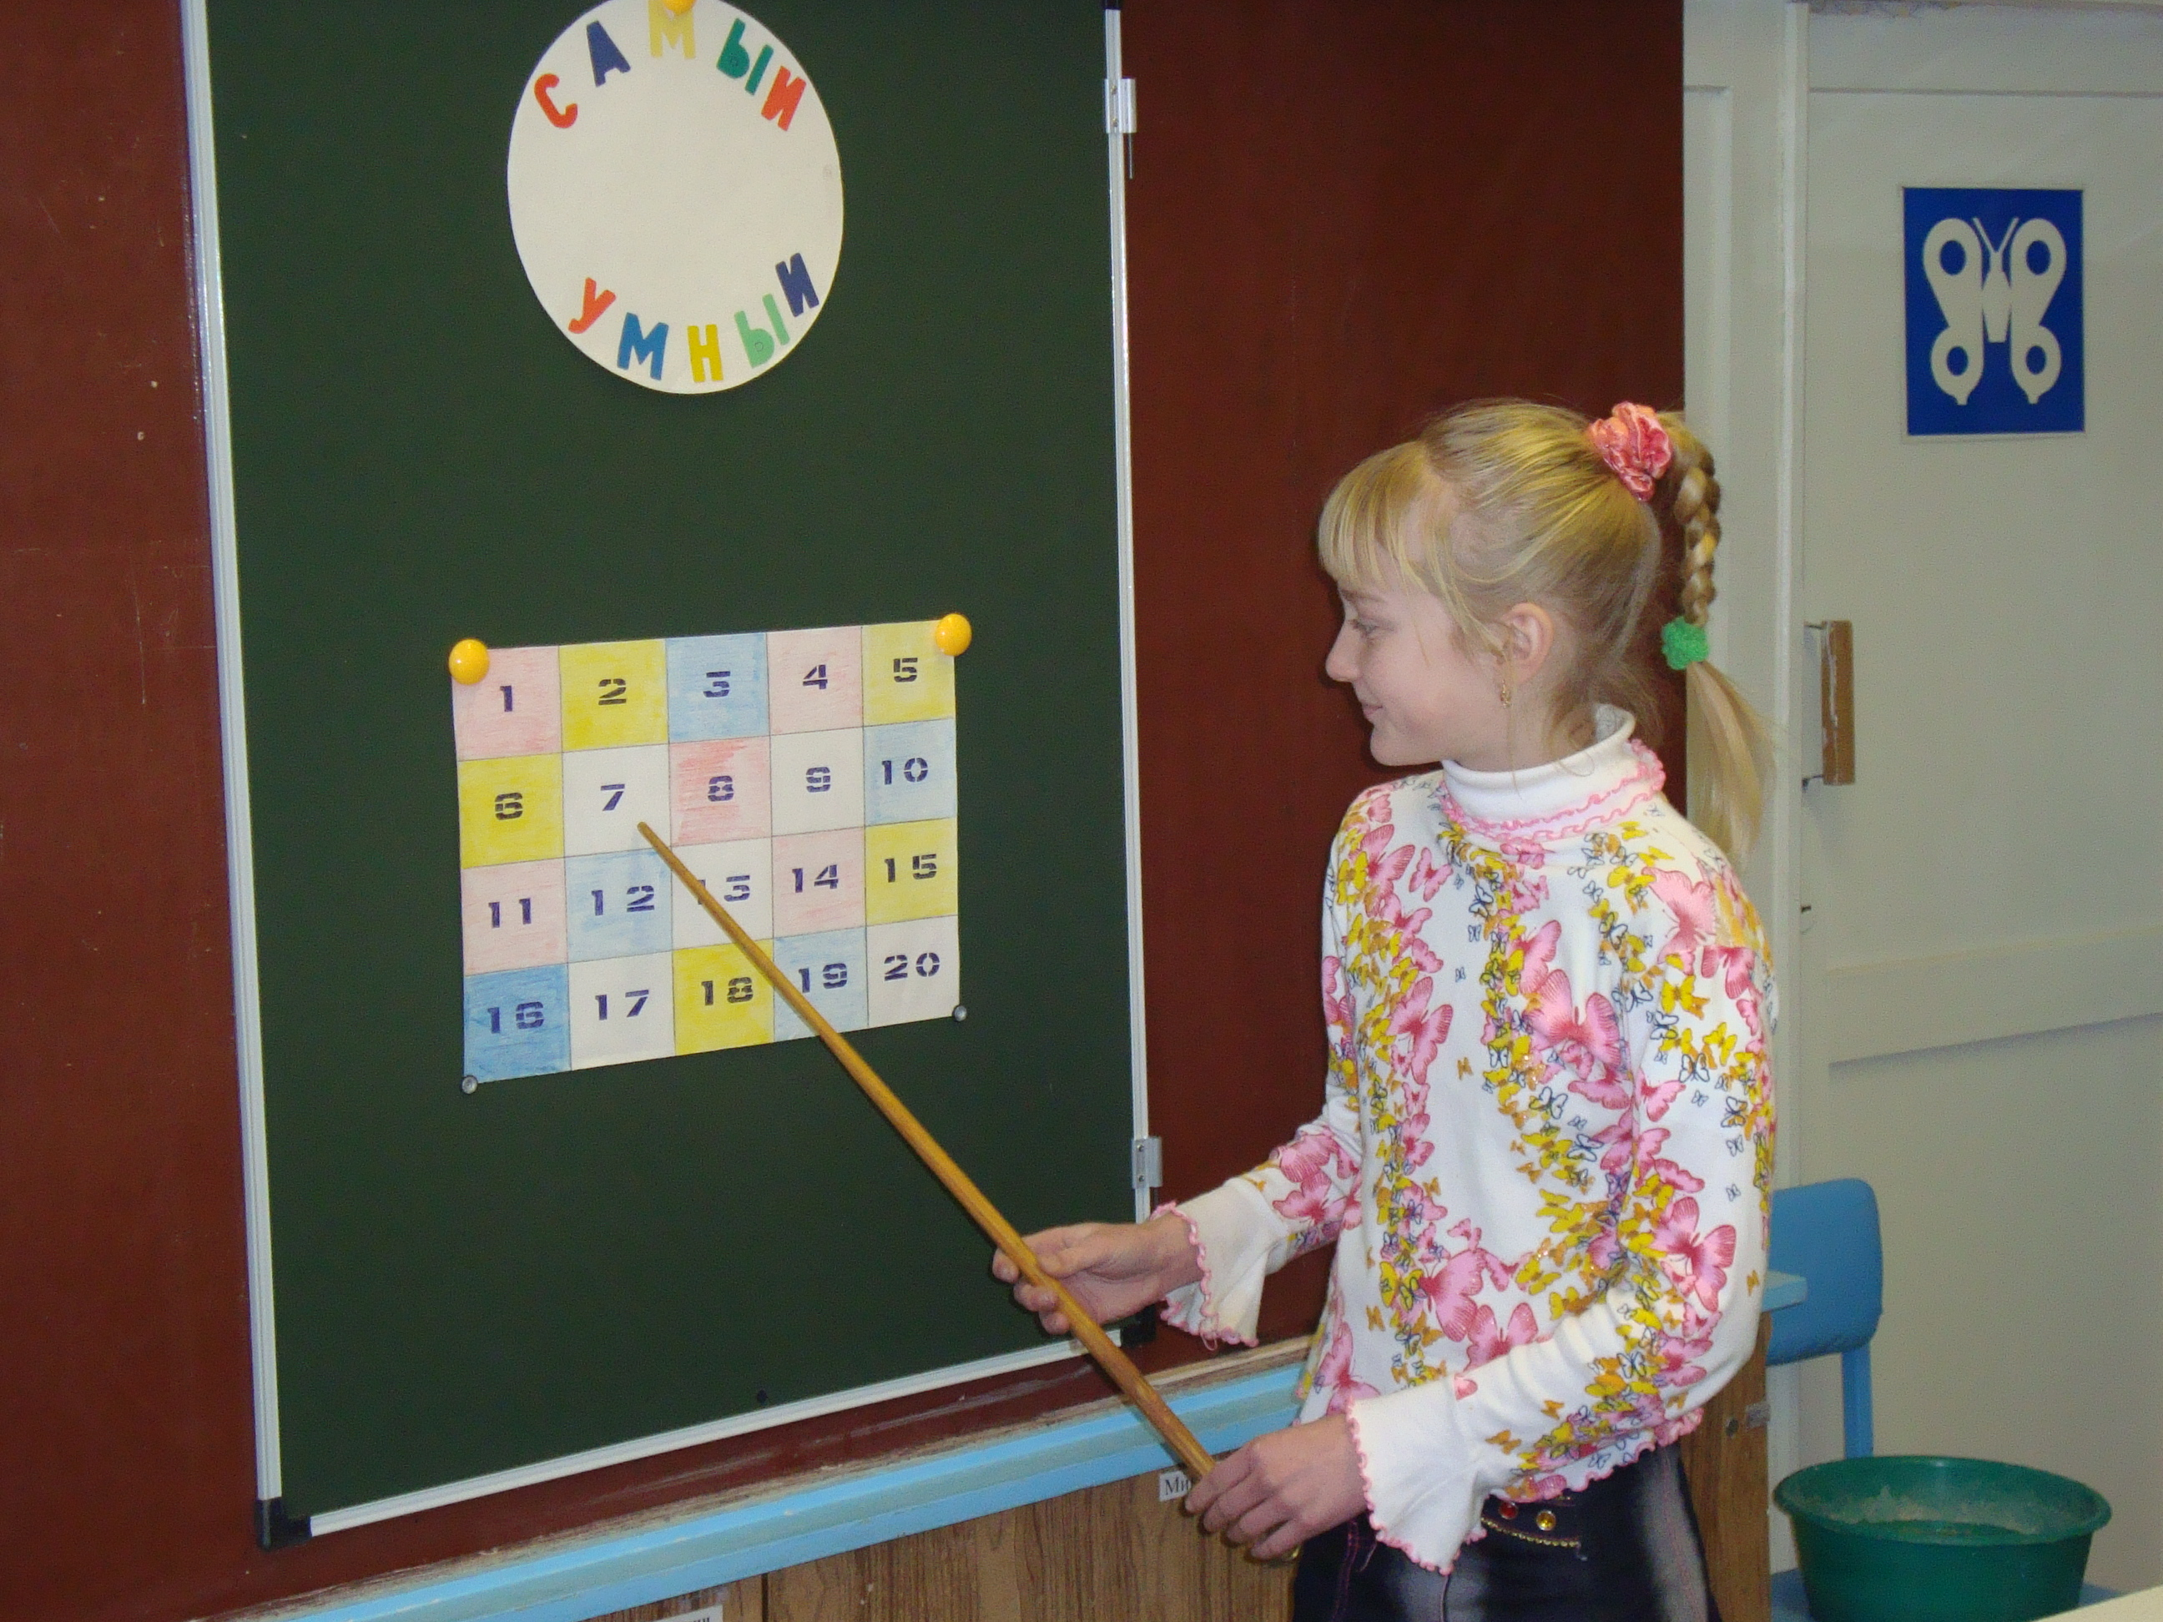
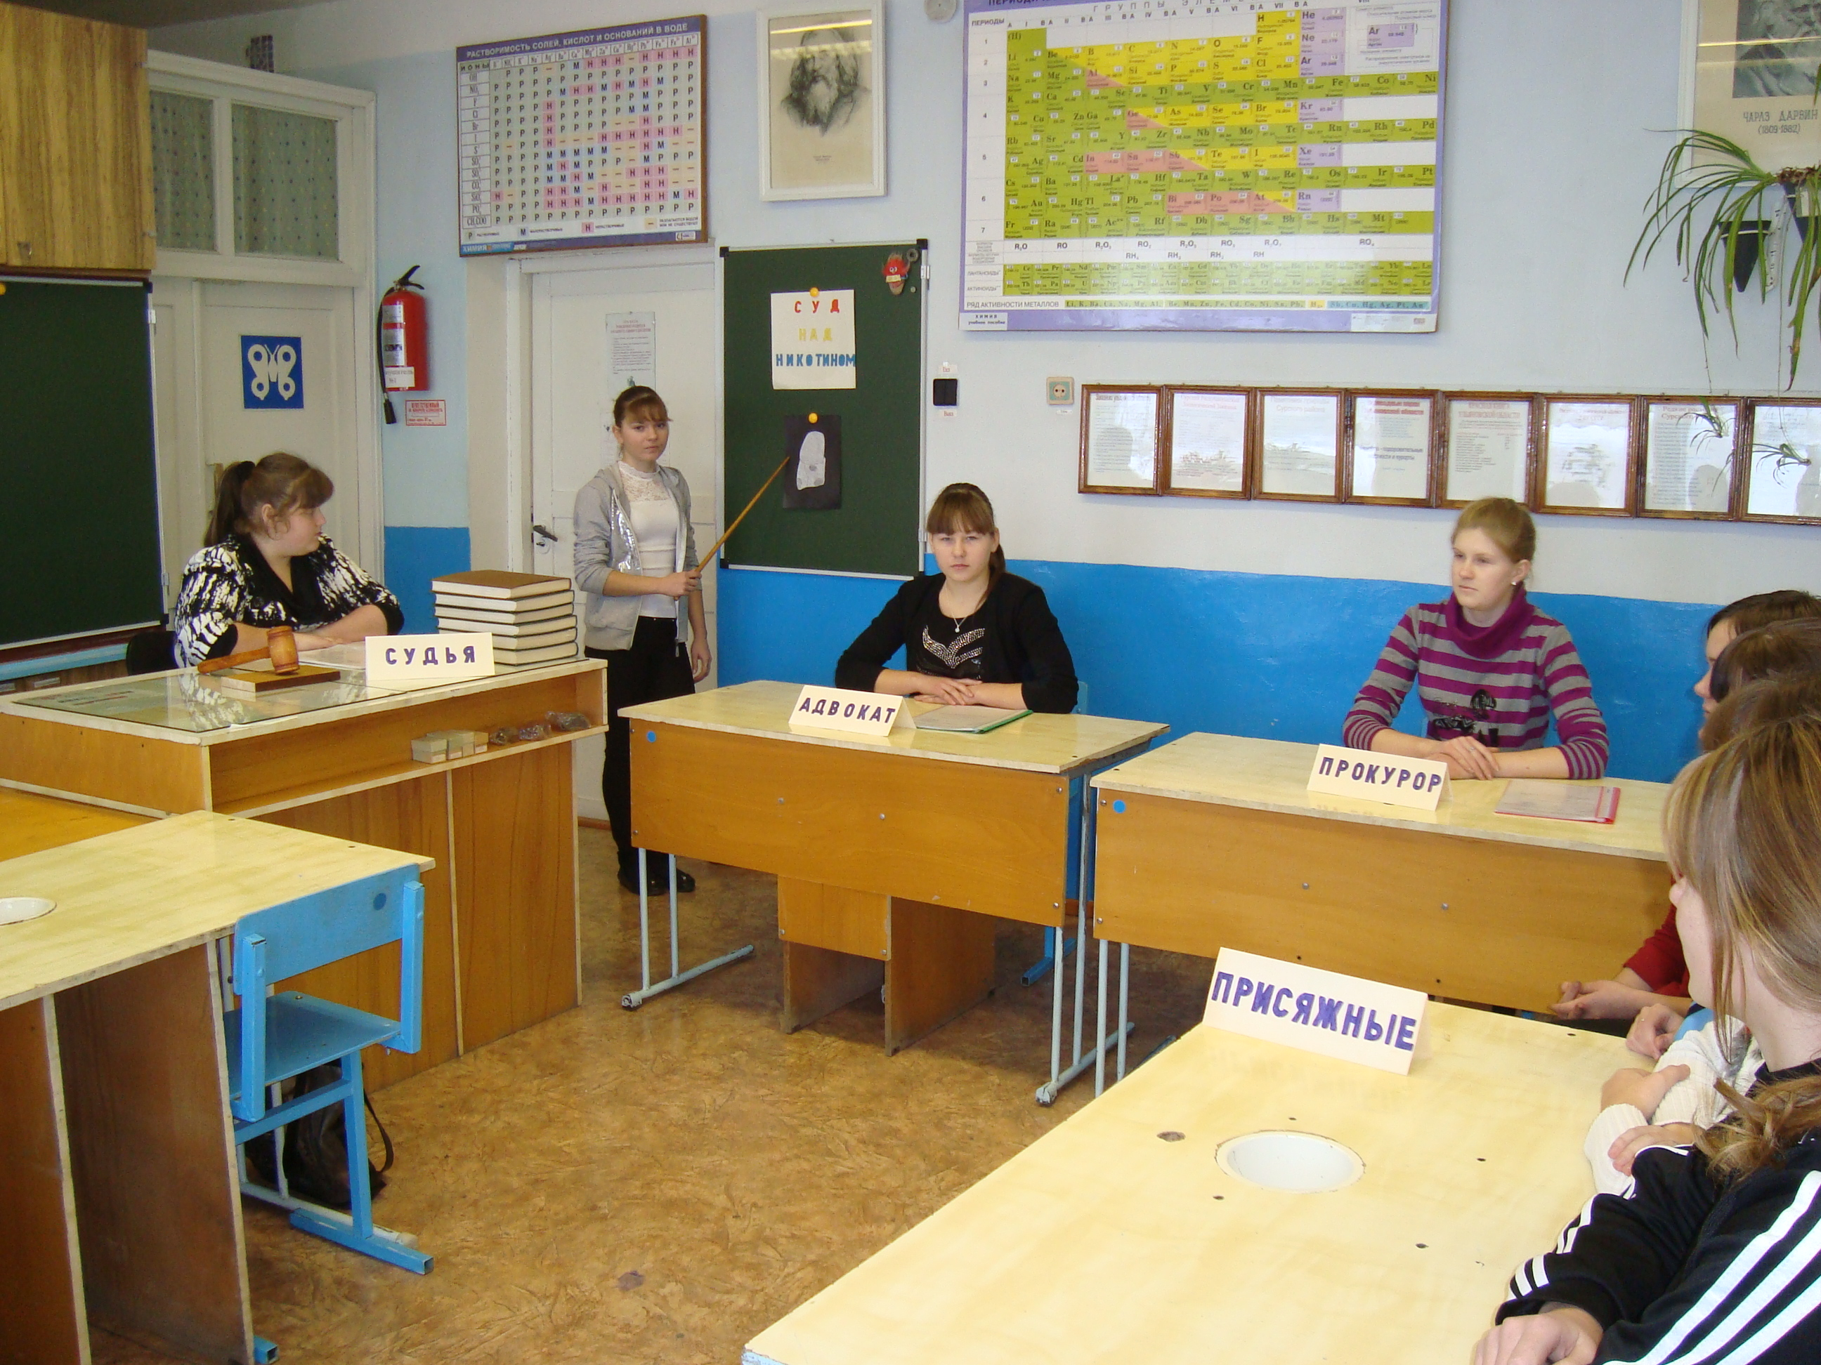
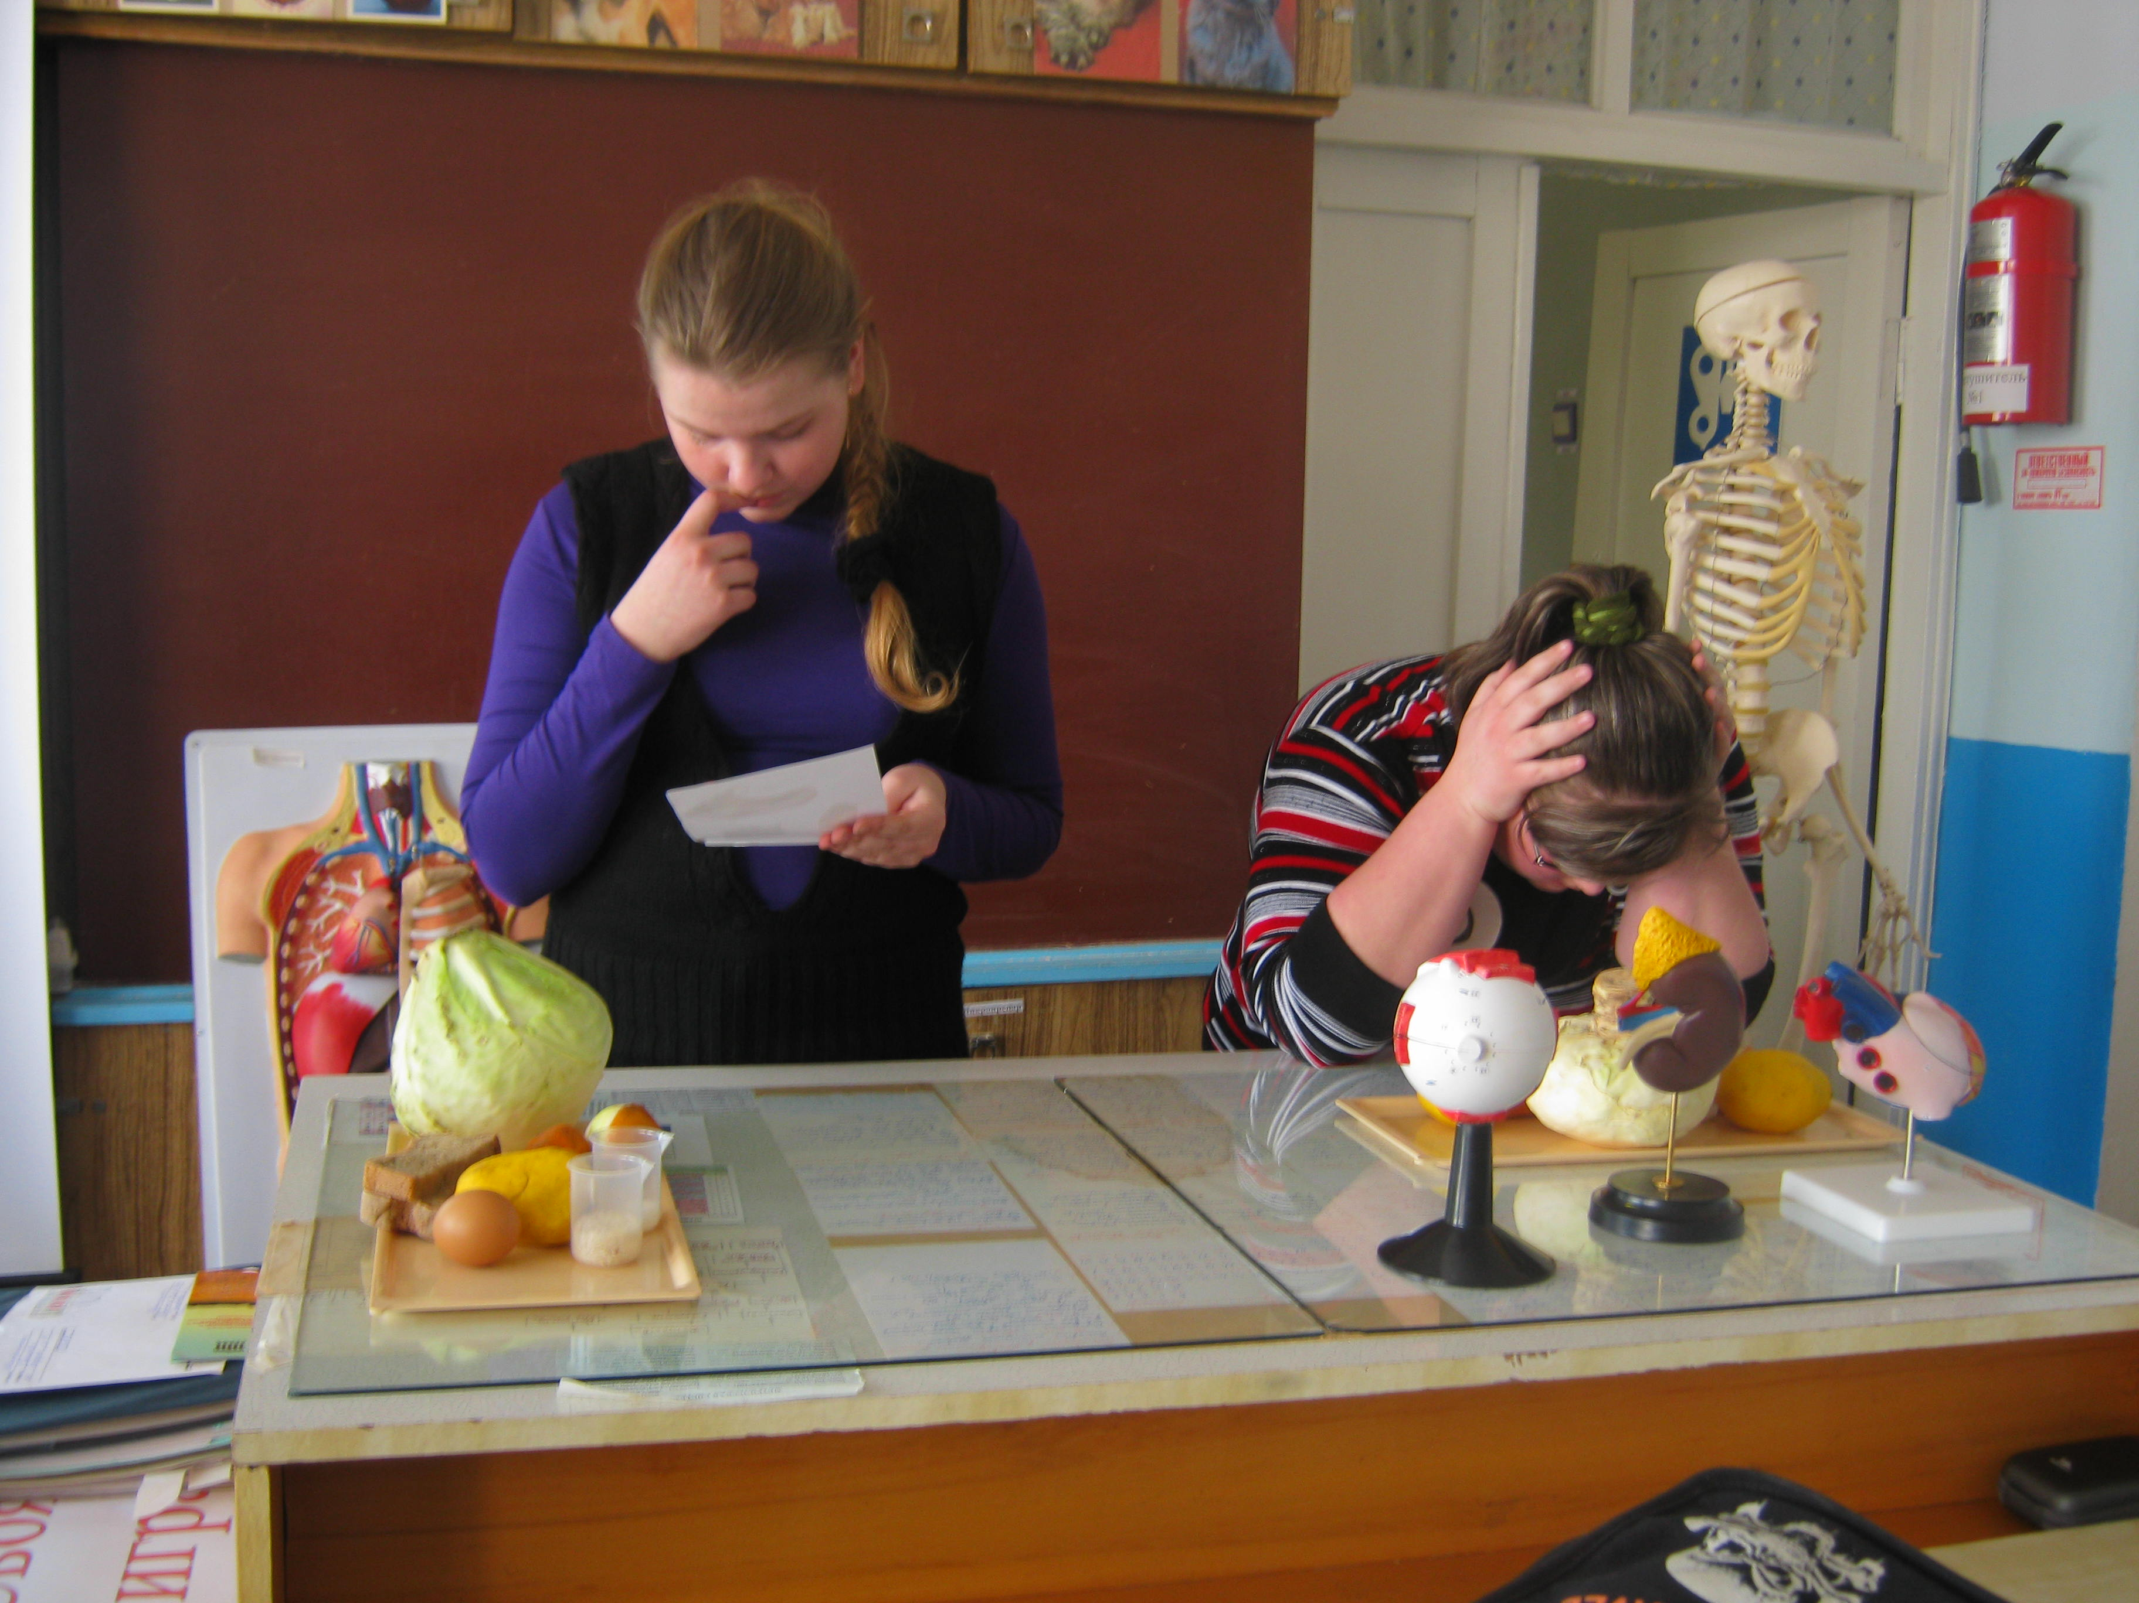
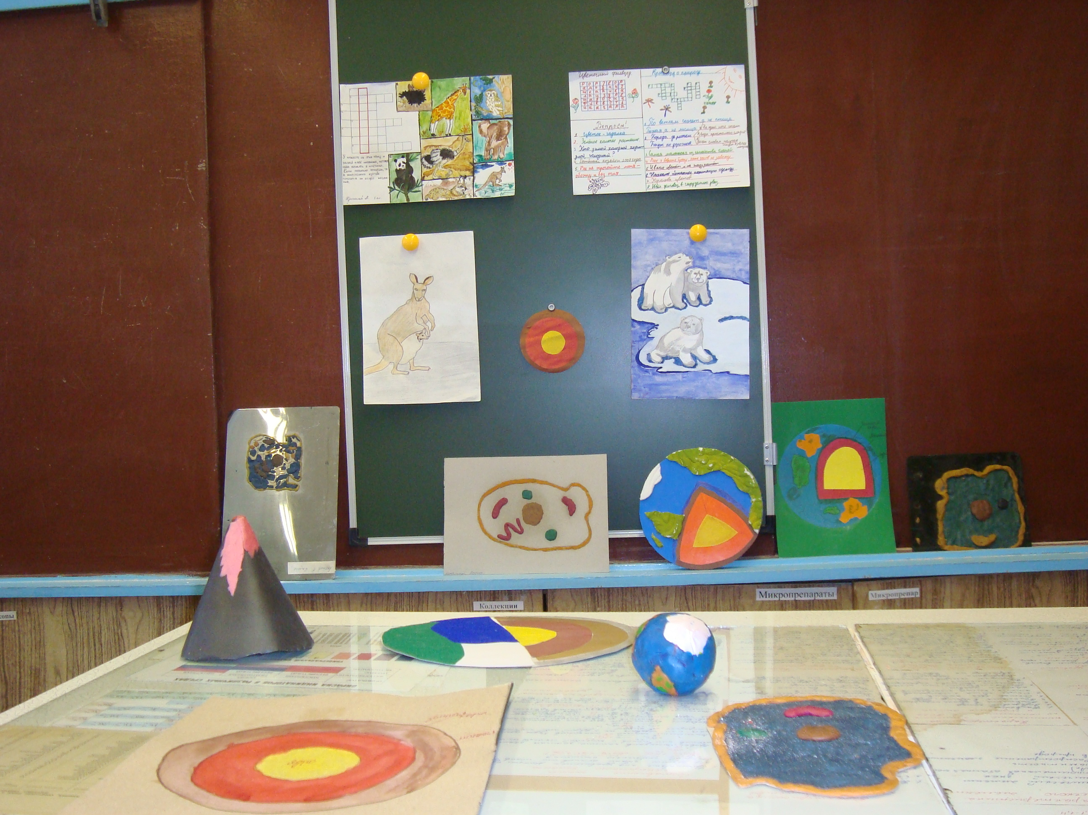
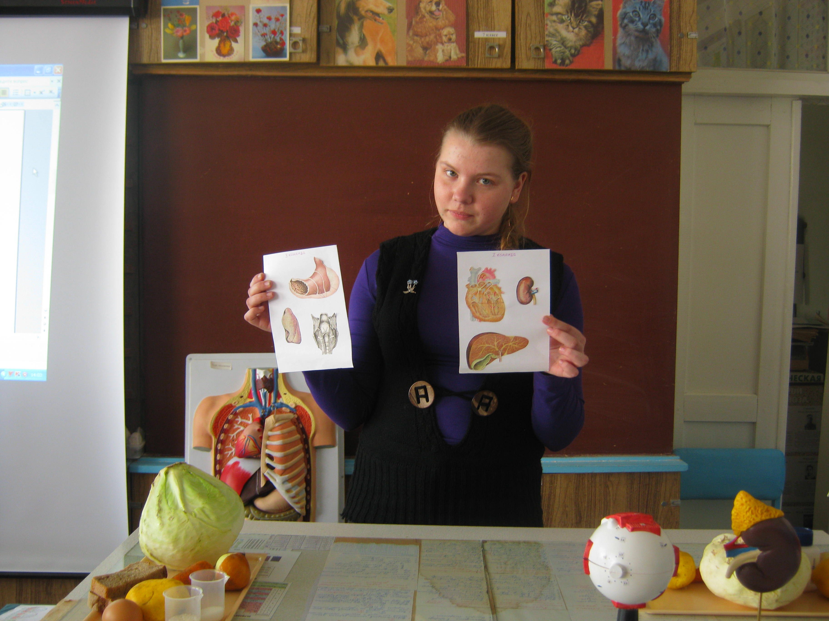
Игровые
технологии

Slide 7
Направления применения ИКТ
Информационно-коммуникативные
технологии
Организация
познавательной деятельности
на уроке
Отработка
новых знаний и контроль
Организация самостоятельной деятельности
Направления
Назначение
Тесты
Практические работы
Передача информации
Наглядность,
демонстрация, имитация
Доклады, сообщения
Повышение мотивации обучения
Самостоятельное приобретение знаний
Углубленное изучение предмета
Осуществление дифференцированного подхода

Slide 8
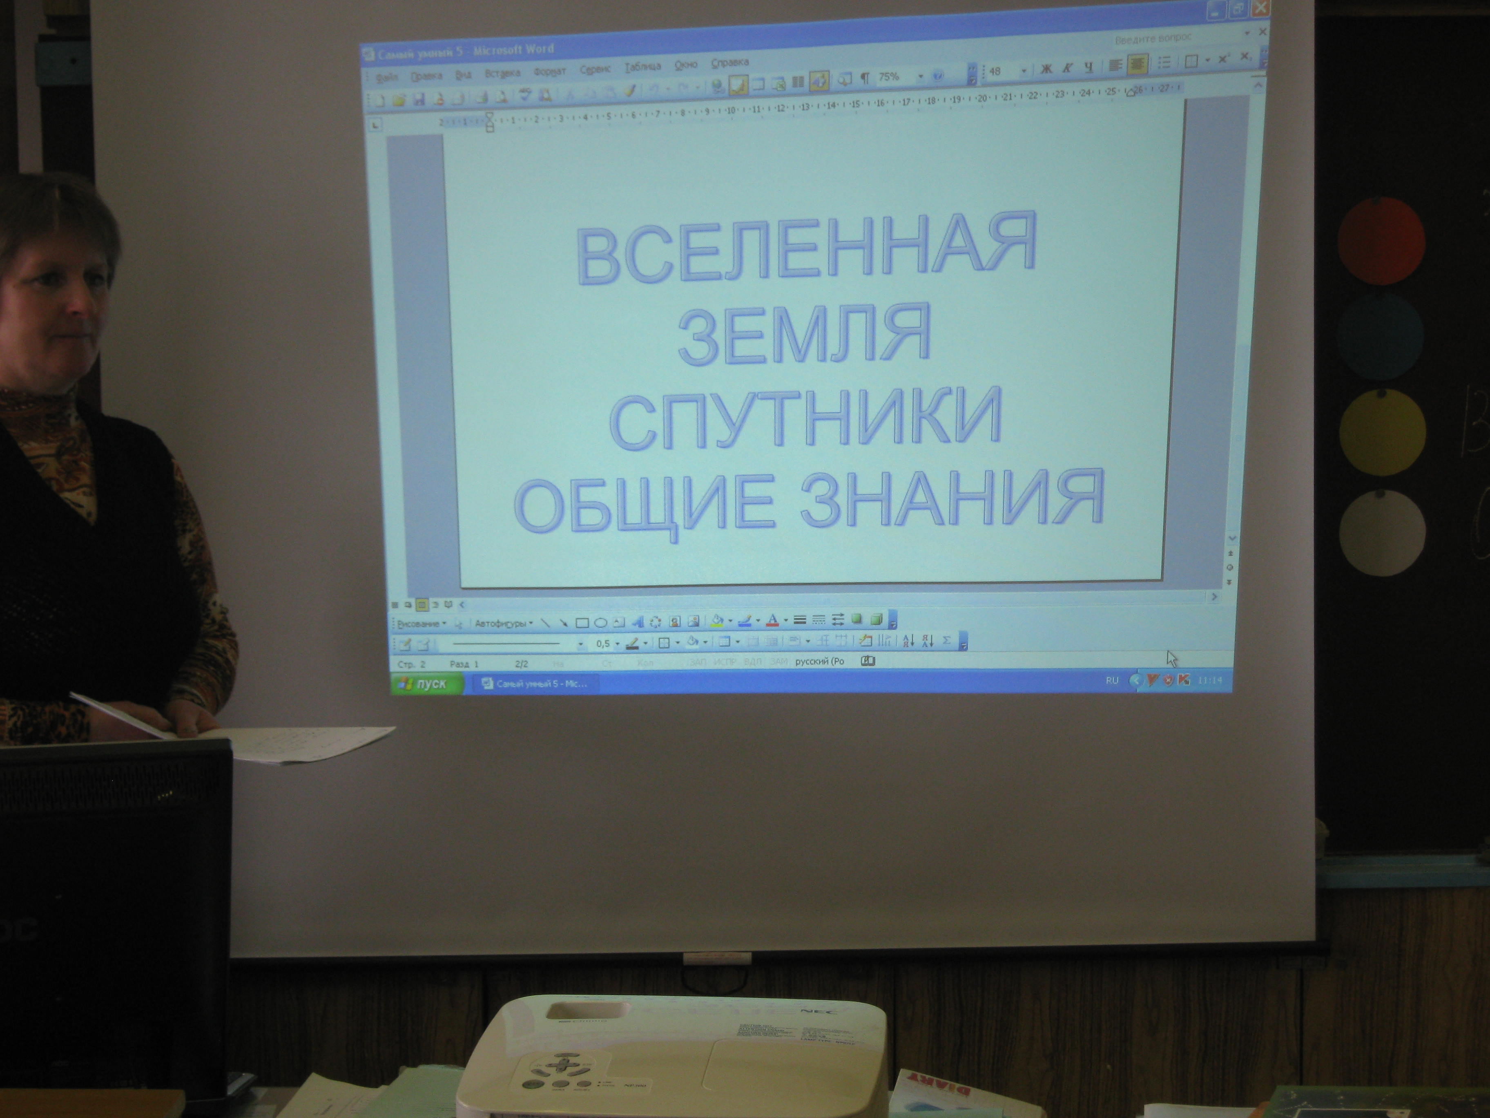
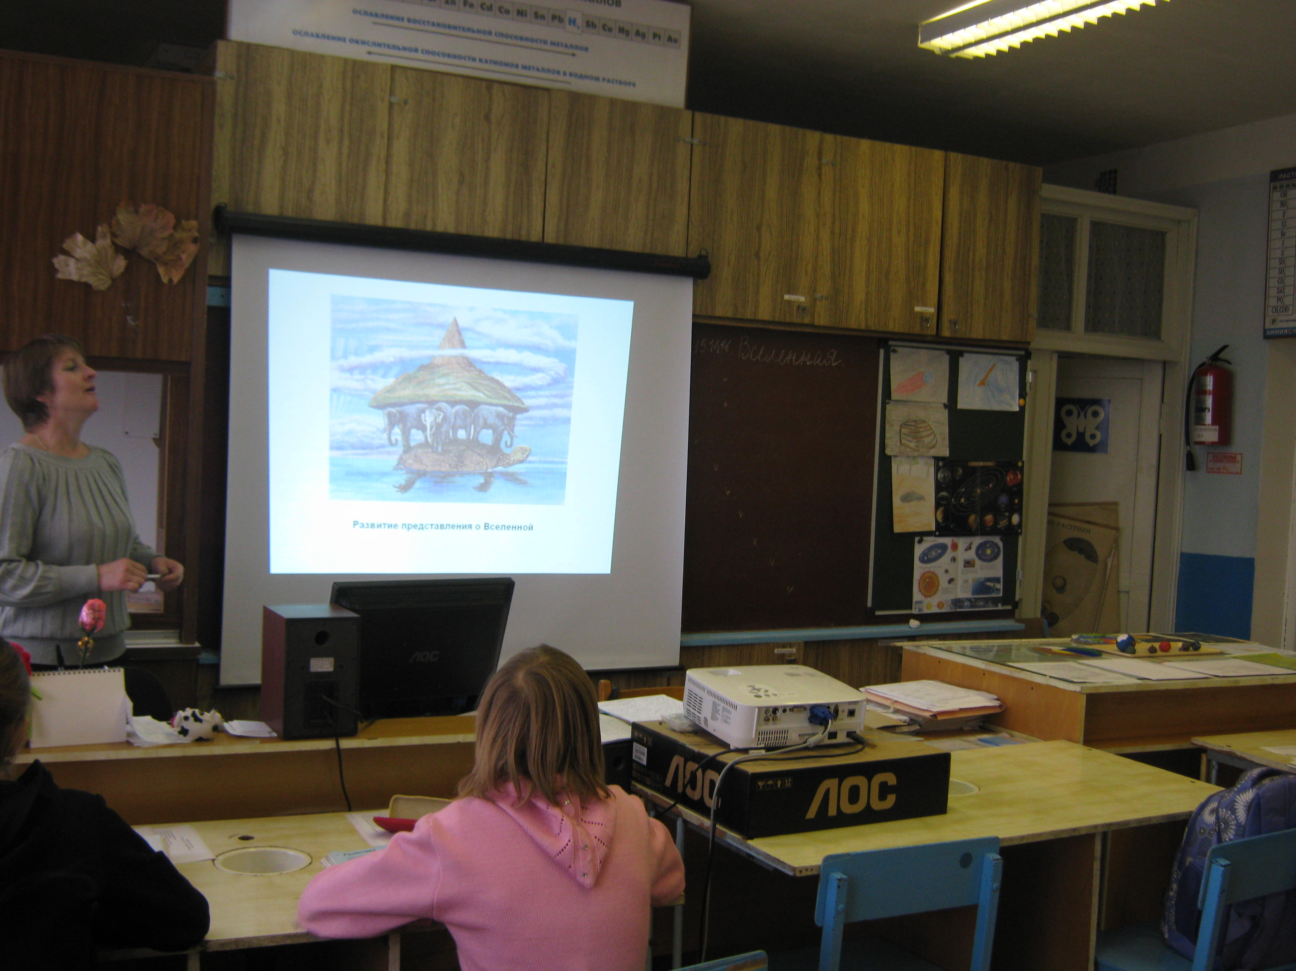
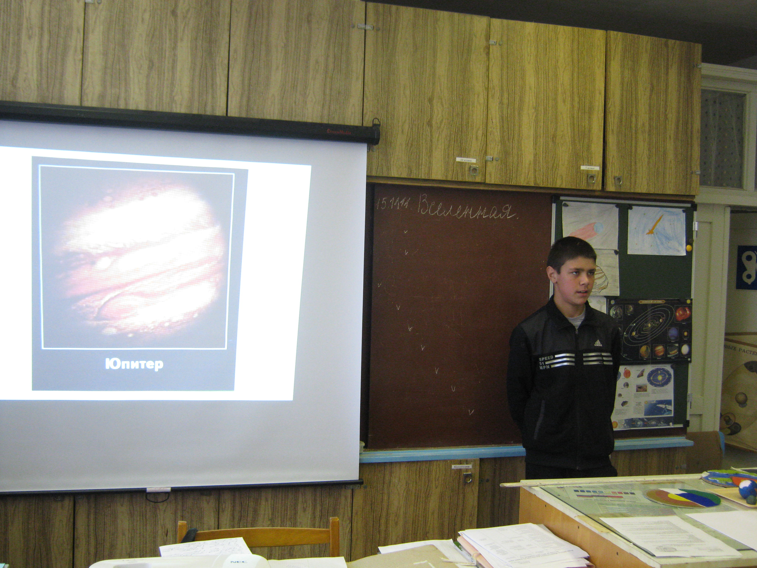
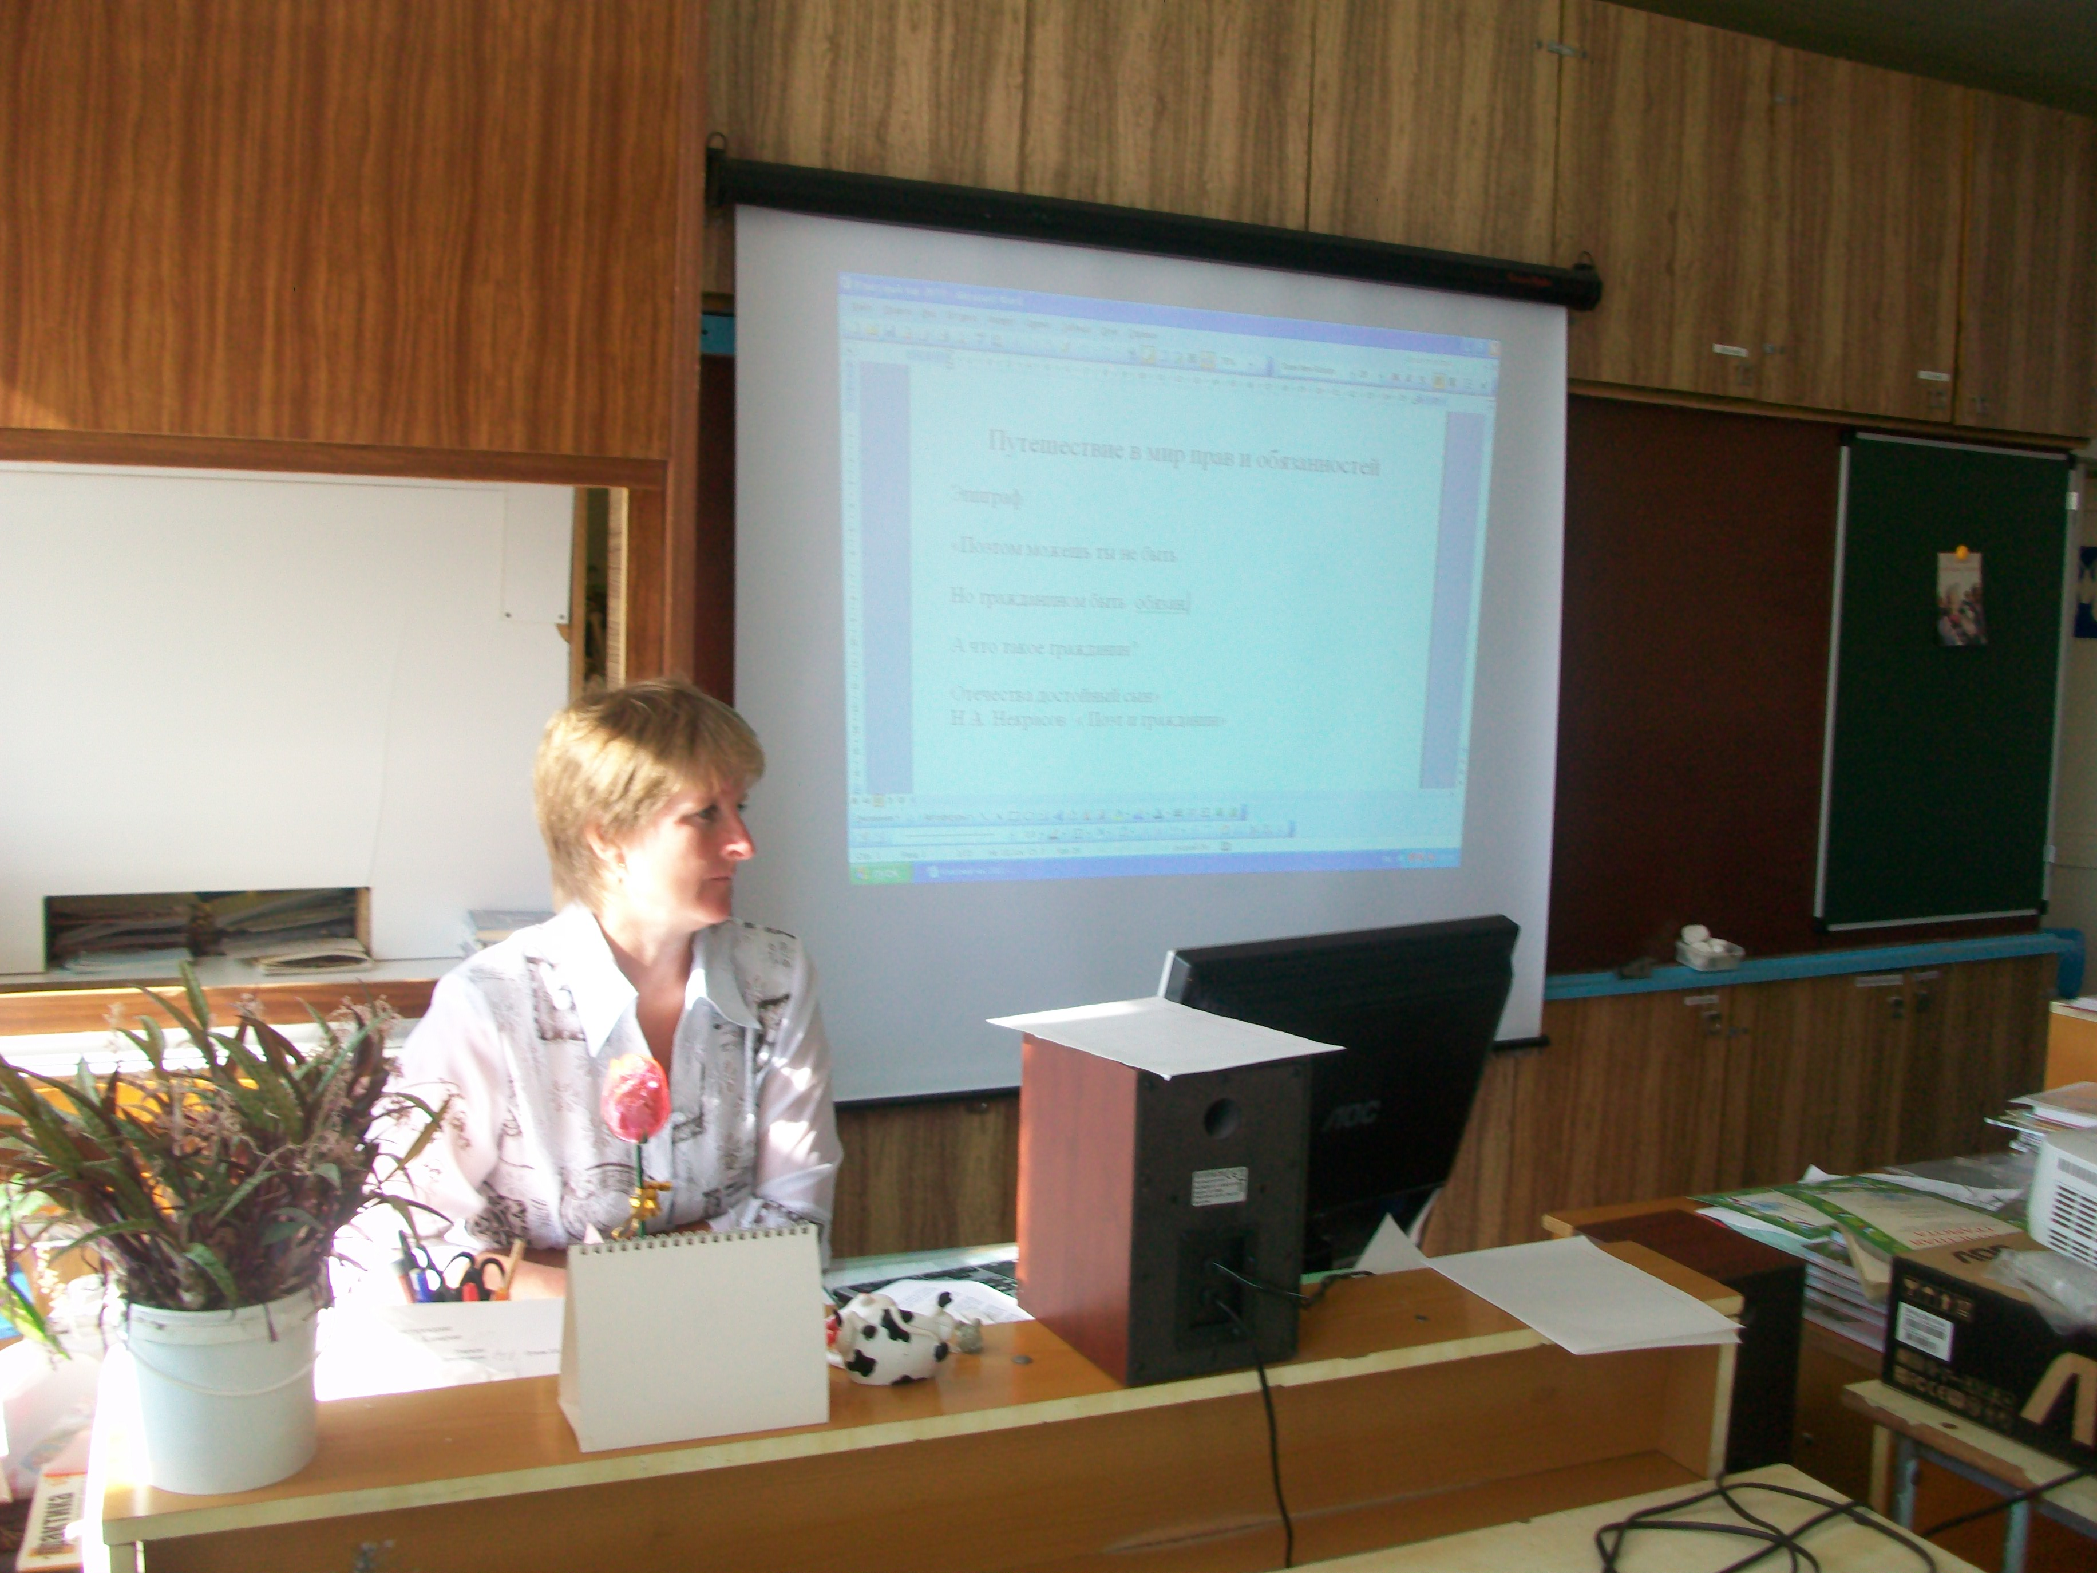
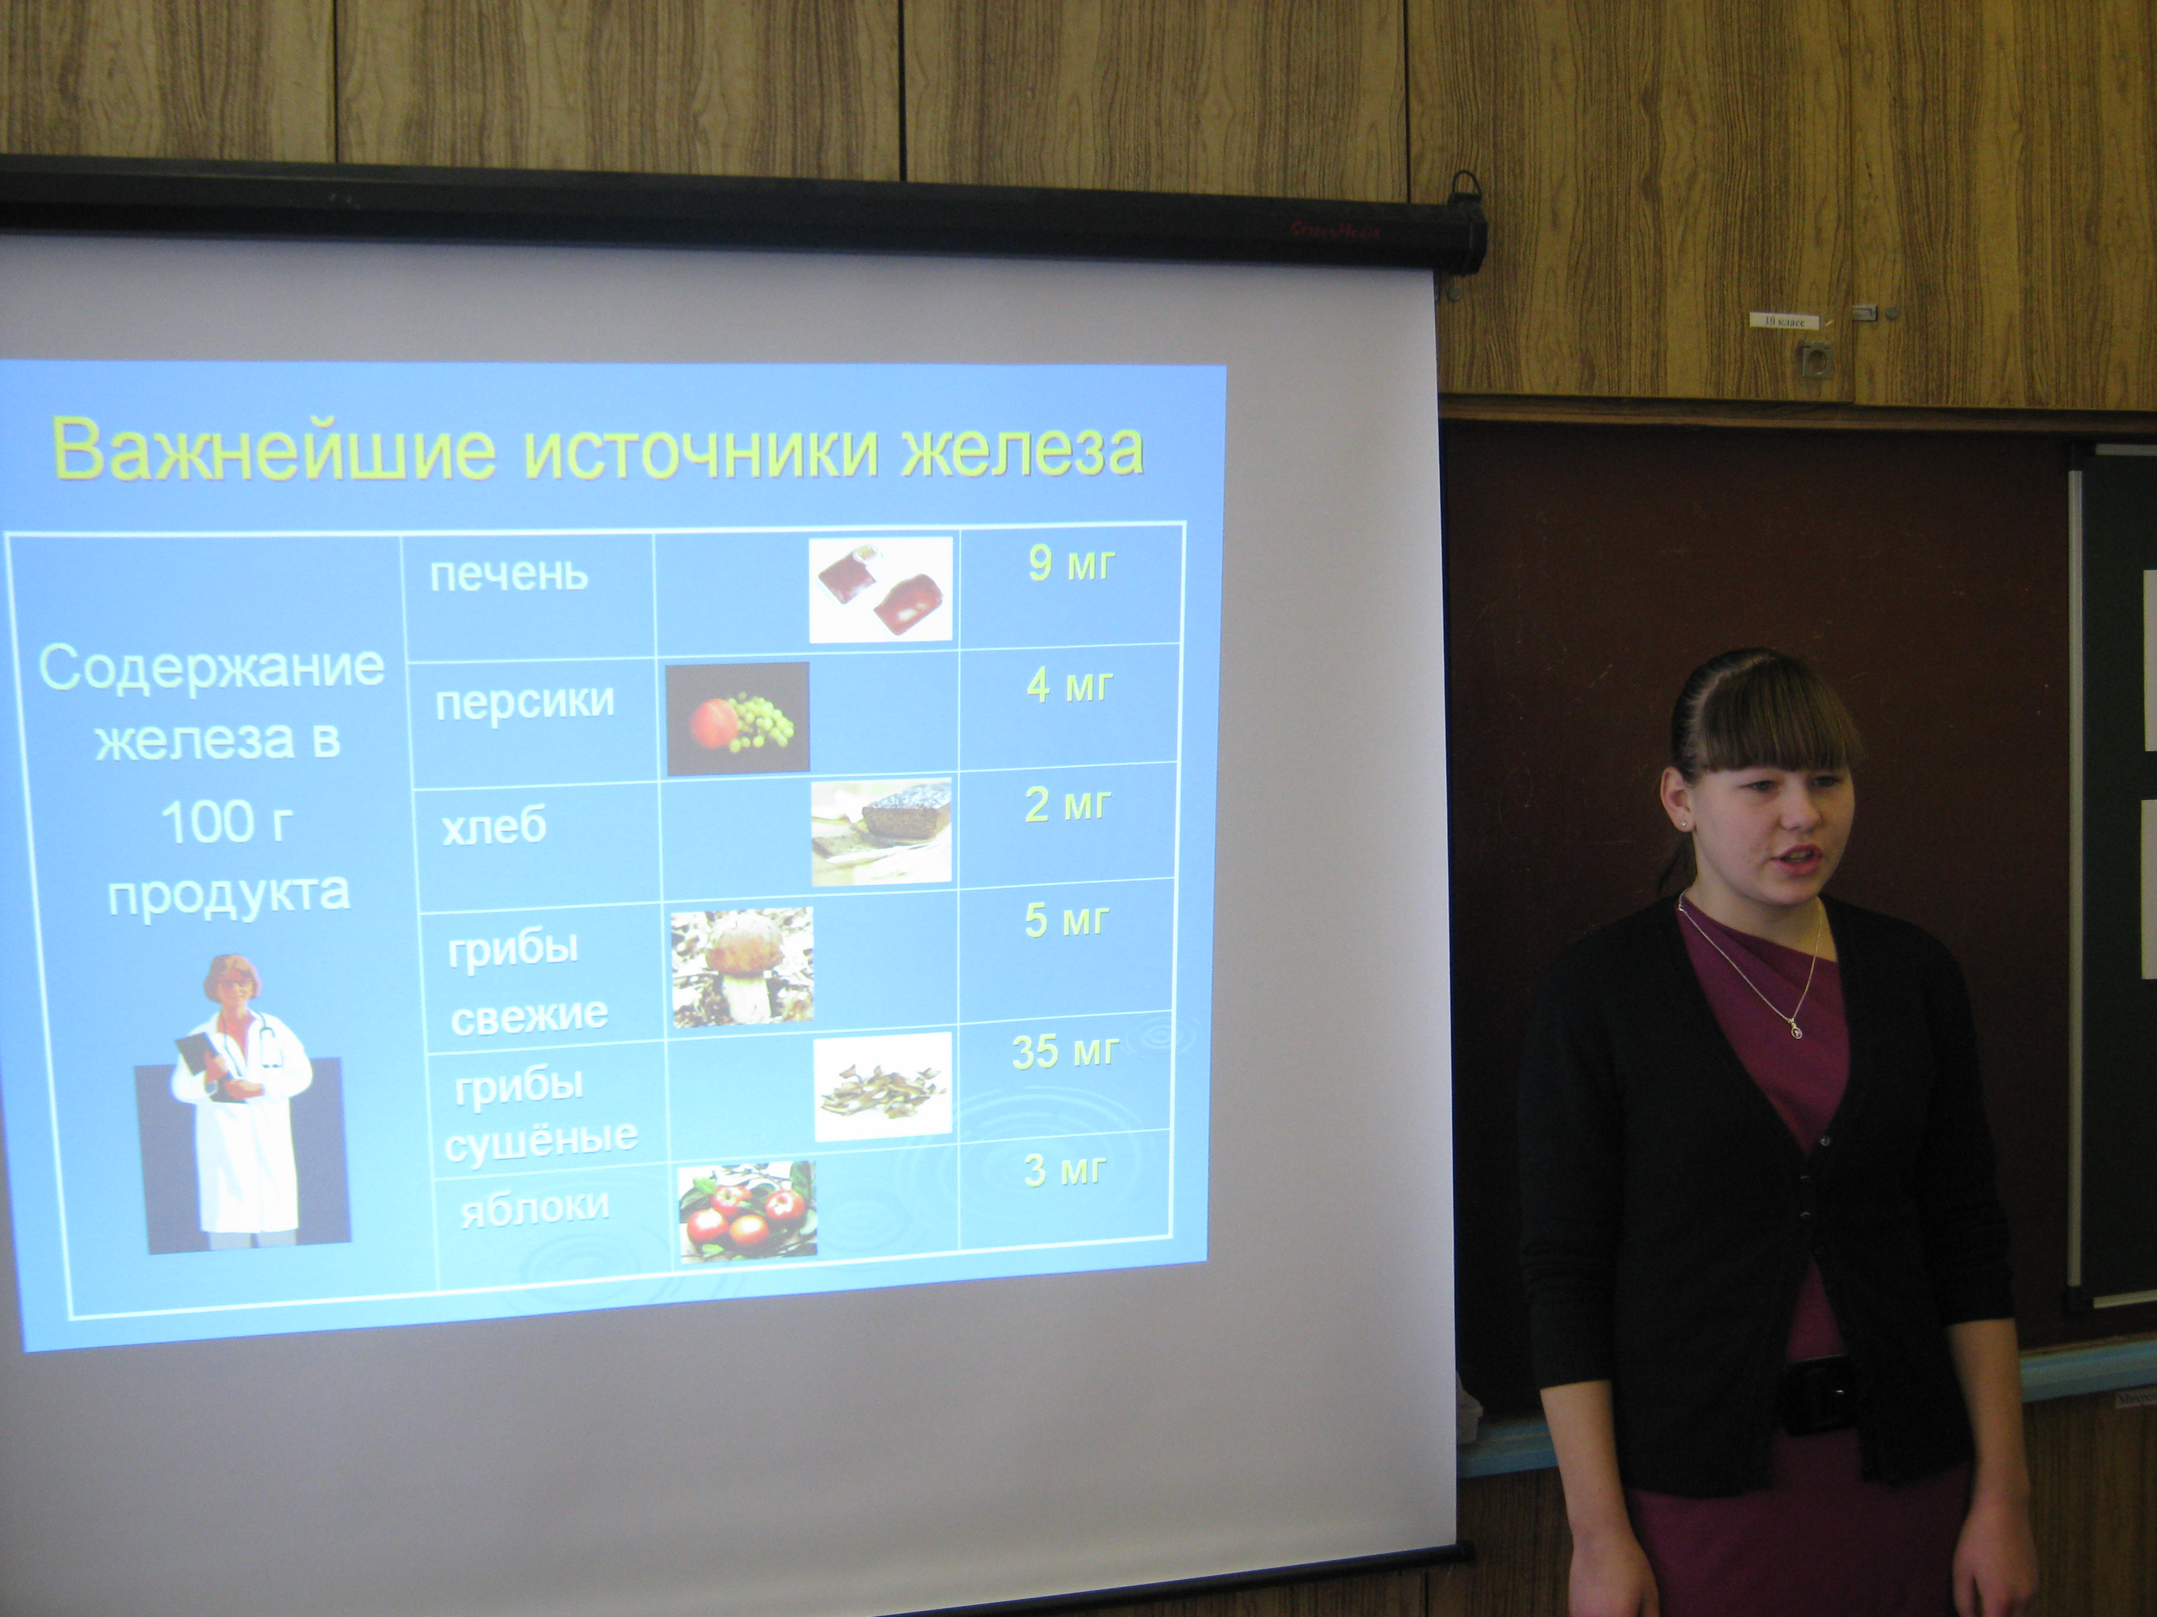
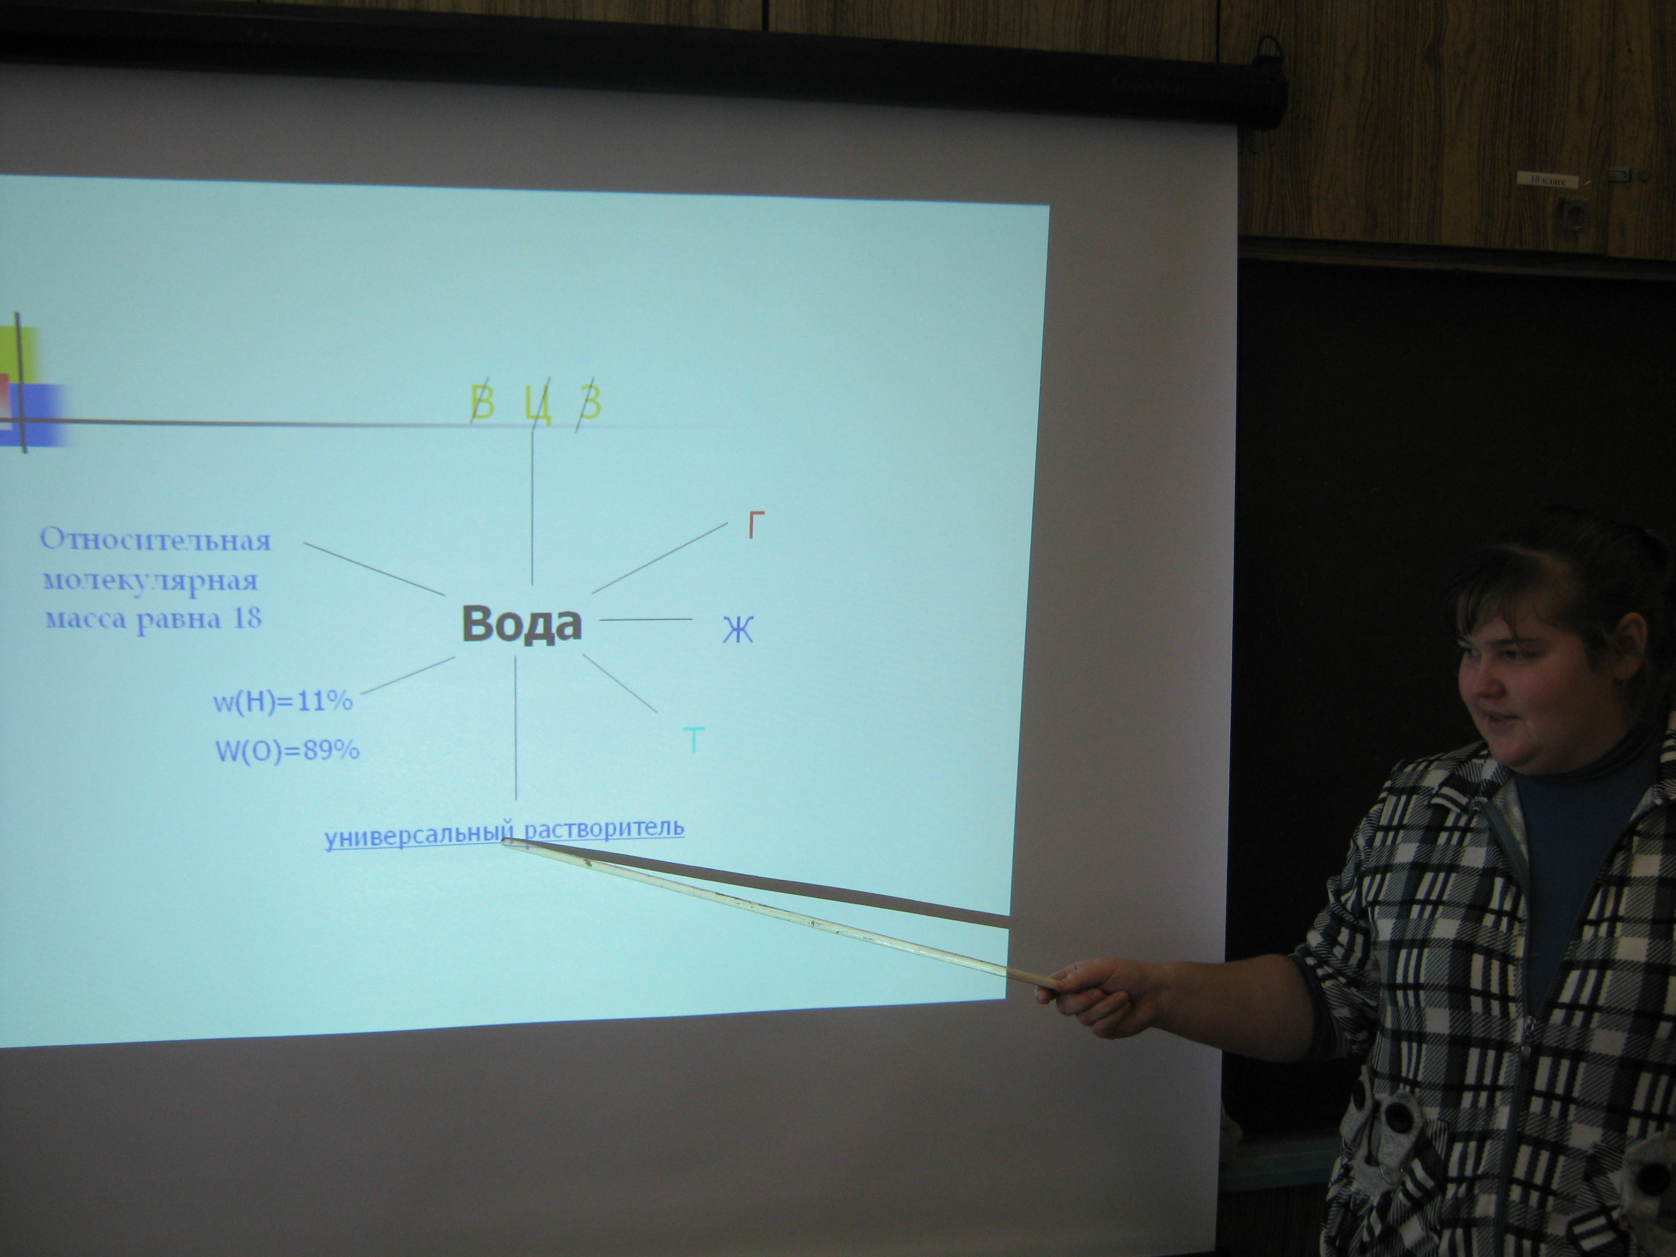
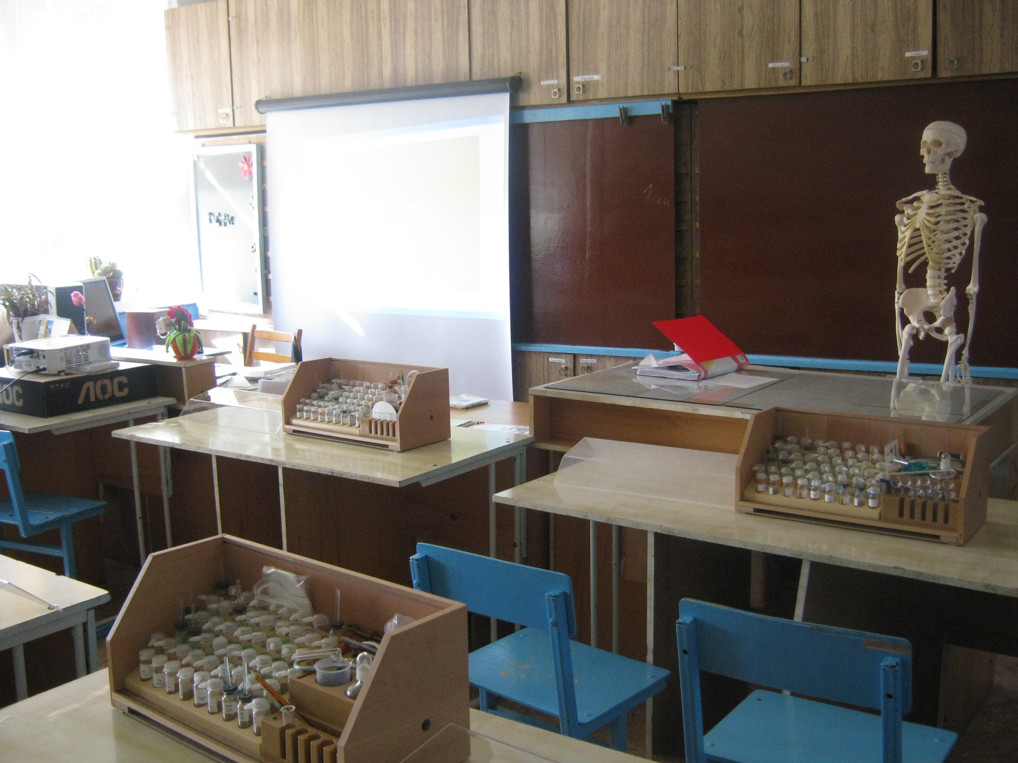
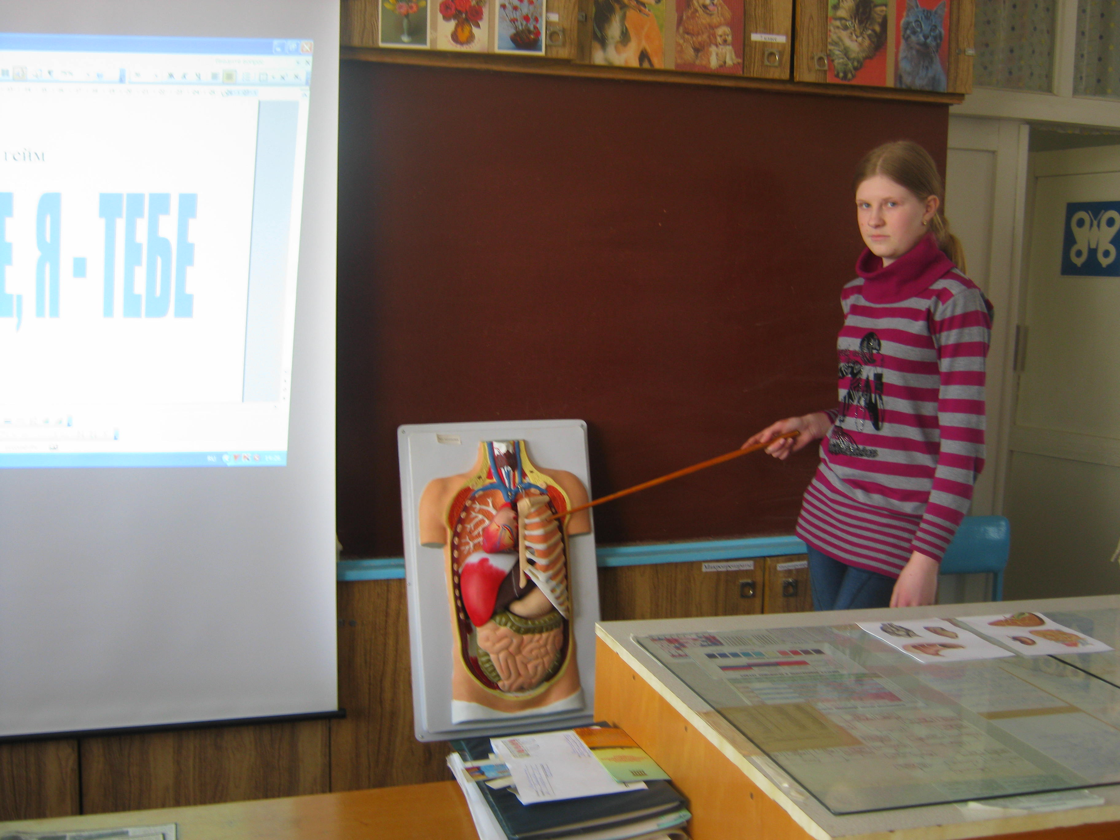

Slide 9
Распространение педагогического опыта
Распространение опыта
Семинары,
конференции
Мастер-классы
Педсоветы
Конкурсы
Районное МО

Slide 10
Результаты педагогического опыта
Учебный год | Средний балл ЕГЭ Химия | Средний балл ЕГЭ Биология | Средний балл ОГЭ Биология
2017-2018 | 52 | 48 | 4
2018-2019 | 49 | 59 | 4
2019-2020 | 64 | 76 | 5

Slide 11
Спасибо за внимание!

